Slide 1
CARTA INTERNACIONAL ESPAÇO E GRANDES DESASTRES
International Charter Space and Major Disasters
Participação do INPE

Slide 5
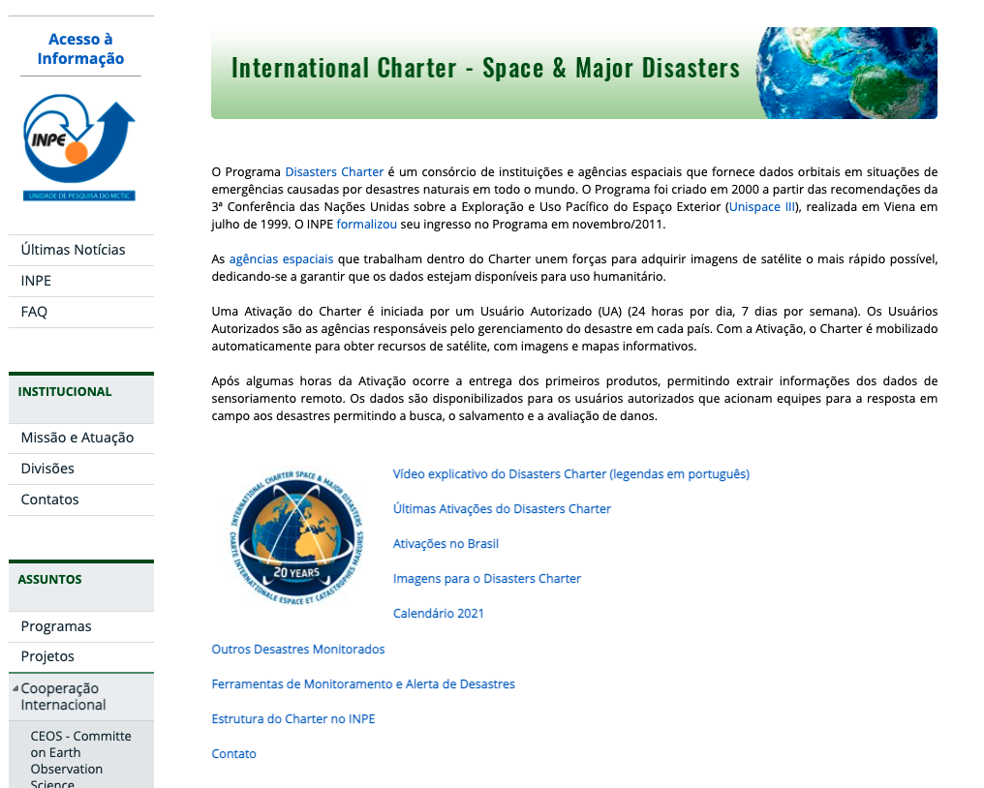
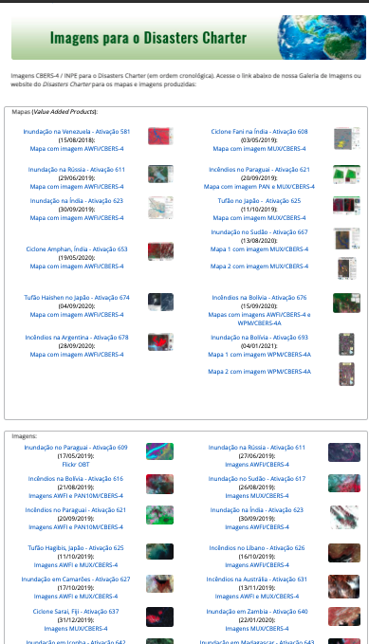
Atuação do INPE no Atendimento aos Desastres na Carta
http://www.obt.inpe.br/OBT/assuntos/cooperacao-internacional/international-charter-space-and-major-disasters
http://www.obt.inpe.br/OBT/assuntos/cooperacao-internacional/imagens-para-o-disasters-charter

Slide 6
Atuação do INPE no Atendimento aos Desastres na Carta
CBERS4 a partir de Ago/2018
2018: 4 imagens usadas em um produto
2019: 56 imagens usadas em 16 produtos
2020: 73 imagens CBERS4 e 20 CBERS4A usadas em 9 produtos

Slide 7
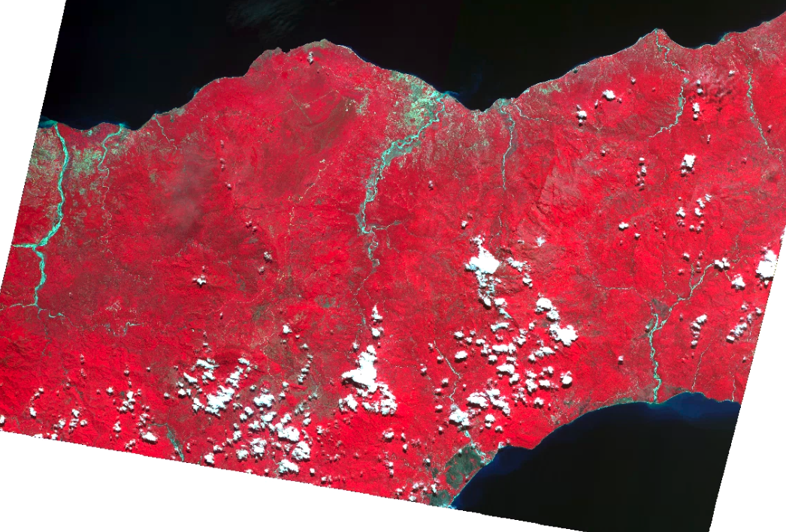
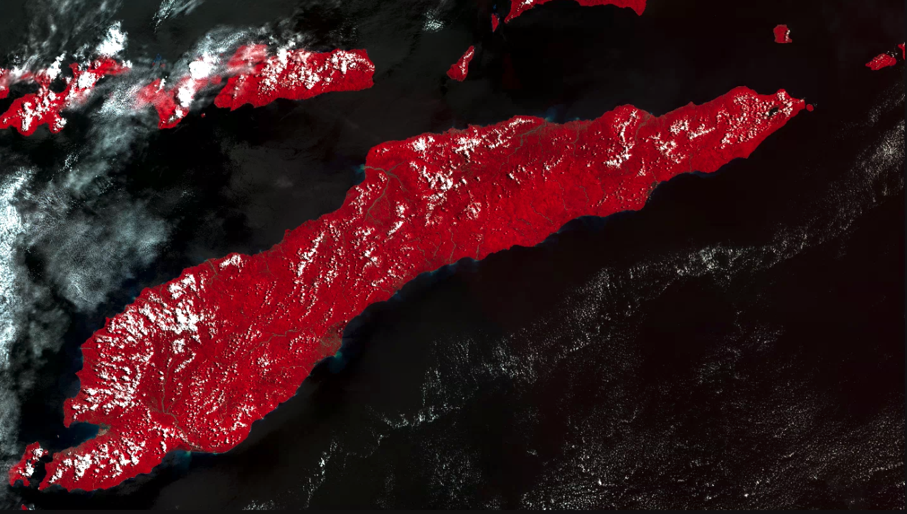
Atuação do INPE - 2021
Bolívia - 04/01/2021
Marrocos - 12/01/2021
Eswatini - 27/01/2021
Chile - 06/02/2021
Indonésia - 06/04/2021
Timor Leste - 07/04/2021
Rússia - 12/04/2021

